Slide 1
VY_32_INOVACE_BOHACOVA.BIOTER.01
© Sportovní gymnázium Dany a Emila Zátopkových Ostrava
0

Slide 2
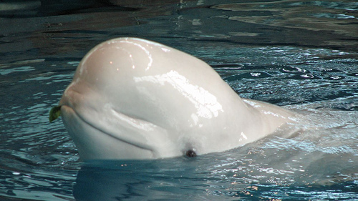
K Y T O V C I
KOSTICOVCI
0
© Sportovní gymnázium Dany a Emila Zátopkových Ostrava

Slide 3
TAXONOMIE
Lat. název = Cetacea
80 druhů v 10 čeledích
Dva podřády:
Cetacea = cetus → velké mořské zvíře
= ketos → velryba
Cetologie = věda zkoumající kytovce
Ozubení
(Odontoceti)
Kosticovci
(Mysticeti)

Slide 4
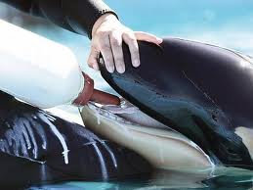
Úkol:
Jmenujte důvody, proč kytovci patří mezi savce
(stavba těla, způsob života…)

Slide 5
ZPŮSOB ŽIVOTA
Kytovci žijí v mořích a oceánech
Dýchají kyslík – musí se nadechovat nad hladinou → vznik gejzírů
Rodí živá mláďata – kojí je mlékem
Jsou teplokrevní
Někteří mají zuby (ozubení) – žerou ryby, chobotnice, ostatní mořské živočichy
Jiní mají kostice – dvě řady desek, jimiž filtrují mořskou vodu – živí se planktonem
Dorozumívání pomocí speciální echolokace, tzv. hydrolokace, dokáží vyluzovat i slyšitelné zvuky – šíří se kilometry oceánem, např. velrybí zpěv

Slide 6
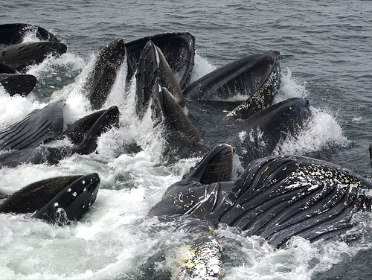
K O S T I C O V C I
Místo zubů kostice
Samičky jsou větší než samci
Větší než ozubení
Dva dýchací otvory
Nemají schopnost echolokace
Potravou je plankton
Žijí ve všech mořích a oceánech, kde každoročně migrují

Slide 7
KOSTICOVCI
VELRYBOVITÍ
VELRYBKOVITÍ
PLEJTVÁKOVITÍ
PLEJTVÁKOVCOVITÍ

Slide 8
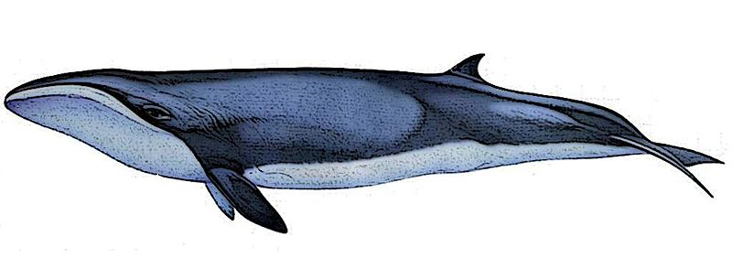
Velrybkovití
Velrybka malá
Jediný zástupce čeledi velrybkovití
6 – 6,5 metru
3 – 3,5 tuny
Žije u Antarktidy
Není vyhledávána lovci
Samotářský druh
Má vyvinutou hřbetní ploutev
Šedé, šedomodré tělo, břicho světlejší než hřbet

Slide 9
Velrybovití
BALAENA
EUBALAENA
Hladké tělo, tichý pohyb ve vodě
Nepotápí se hluboko
1/3 délky těla = hlava
500 – 800 kostic, ty jsou 4, 5 metru velké (průměr)
Vysoce ohroženi
Velryba grónská, velryba černá, velryba jižní, velryba japonská

Slide 10
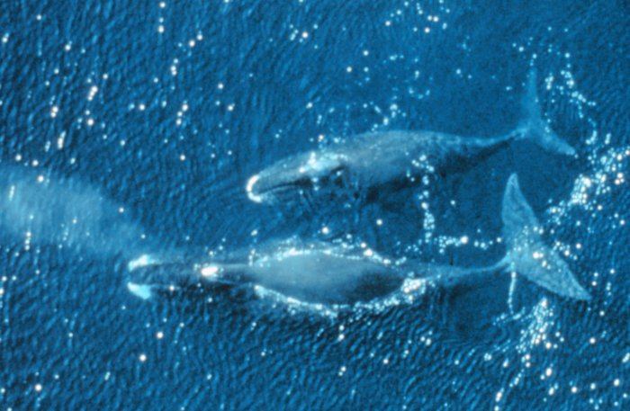
Velrybovití
Velryba grónská
Jedna z největších velryb
– 18 – 20 metrů
100 tun
Žije u Arktidy
Má největší kostice
Pohybuje se mezi krami, které dokáže hlavou prorazit – přispívá tak k okysličování vody
Pod vodou vydrží 5 – 10 minut (raněná velryba však zůstává až hodinu a pomalu umírá)
Žije v malých skupinách, dožívá se až 40 - 100 let

Slide 11
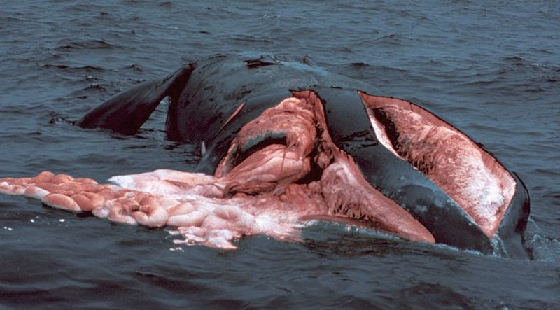
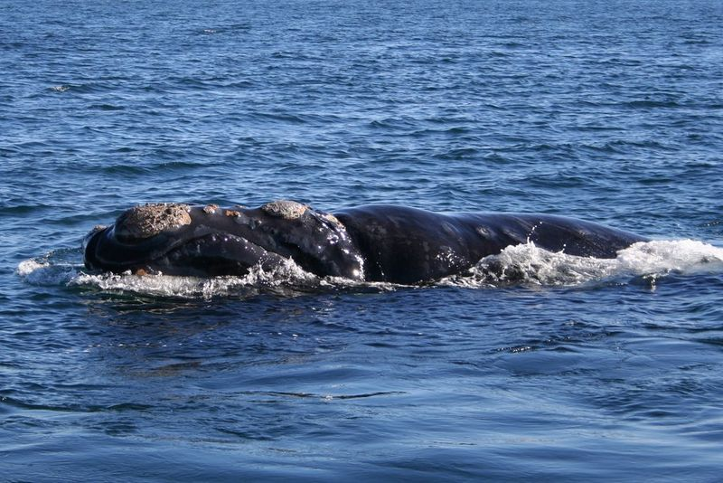
Velrybovití
Velryba černá
13 – 15 metrů
40 – 45 tun
Tmavé zbarvení, černé, sytě modré
Má menší hlavu a kratší kostice
Dolů zahnutá čelist
Vpředu na hlavě hrbol, tzv. bonnet
Je velmi ohrožená, neboť se jedná/ jednalo o oblíbenou kořist velrybářů (loví se už od 11. století) a dobře se loví (pomalu plave, u hladiny) – nyní největší nebezpečí představuje srážka velryby s lodním šroubem, také se zamotává do sítí

Slide 12
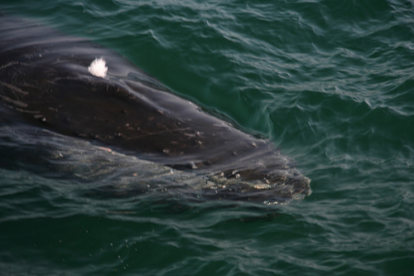
Plejtvákovcovití
Plejtvákovec šedý
Jediný žijící zástupce
14 – 15 metrů
26 – 30 tun
Mělké vody, laguny, zálivy u Koreje a Kalifornie
Často uváznou na mělčině
Stávají na výzvědách – hlava kolmo nahoru
Každoročně migrují 9000 km
Hřbetní ploutev nahrazena výběžky
Jediný kosticovec, který má porod v mělčině
1966 – první kosticovec, jež byl chován v zajetí (v San Diegu)

Slide 13
Plejtvákovití
BALEONOPTERA
MEGAPTERA
Hladké tělo, tichý pohyb ve vodě
Největší živočichové planety
Samičky větší než samci
Plně vyvinutá hřbetní ploutev
Rýhovaná břišní strana těla
Všichni jsou ohroženi a chráněni
Známo 6 druhů: Plejtvák obrovský, plejtvák myšok, plejtvák brydeův, plejtvák malý, plejtvák sejval, keporkak

Slide 14
Plejtvákovití
Plejtvák obrovský
Největší tvor, který kdy na Zemi žil (33 metrů)
160 tun
Říká se mu Modrá velryba, plejtvák sírový nebo kyt sírobřichý
Vydává jedny z nejhlasitějších zvuků (až 180 decibelů)
Vzácný, z původního počtu dnes jen 3%
Tmavošedý (břicho sírové)
Denně sežere 2 – 3 tuny planktonu – dokáže roztáhnout hrdlo až 4x
Samotář
Jeho jazyk váží 3 tuny, srdce 500 kg, oko 1 kg

Slide 15
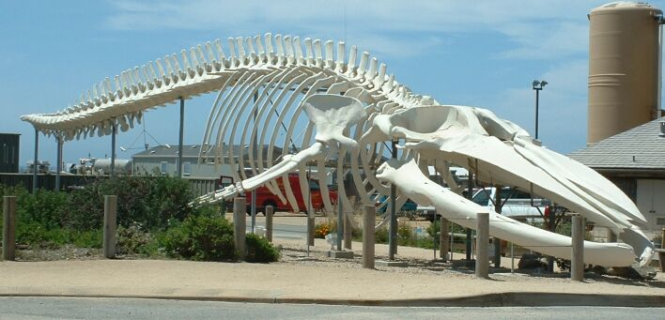
Kostra plejtváka obrovského
- USA, před Kalifornskou univerzitou

Slide 16
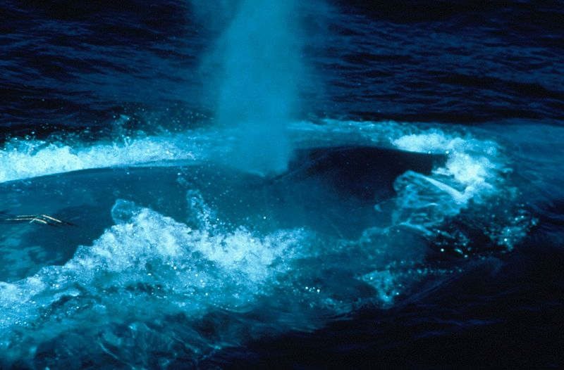
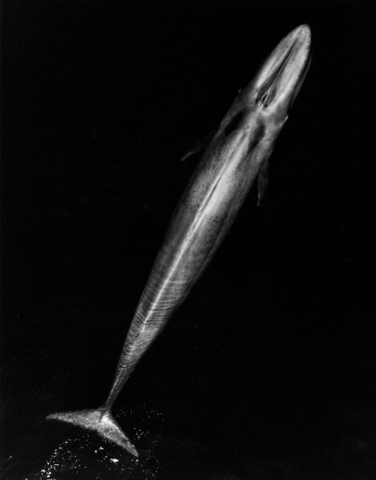
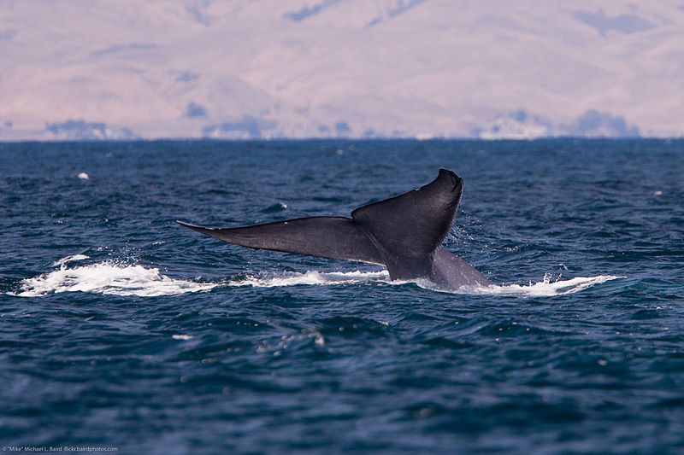
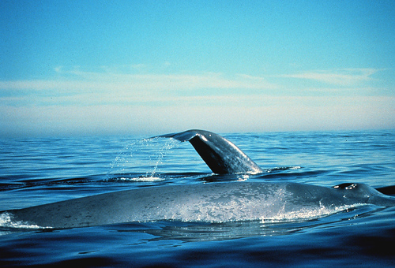

Slide 17
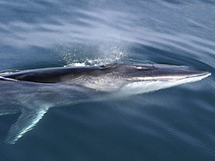
Plejtvákovití
Plejtvák myšok
2. největší tvor na Zemi
18 – 25 metrů dlouhý
Říká se mu také Kyt myší
50 – 100 tun
Šedomodrý, bílé břicho
Myšoci kdysi žili rozšířeni všude po oceánech, ale rybáři na ně plánovali útoky, proto jejich počet rychle klesá (dokonce i dnes jej loví Islanďané nebo Japonci)

Slide 18
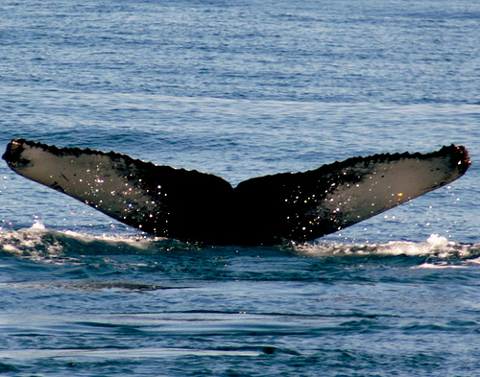
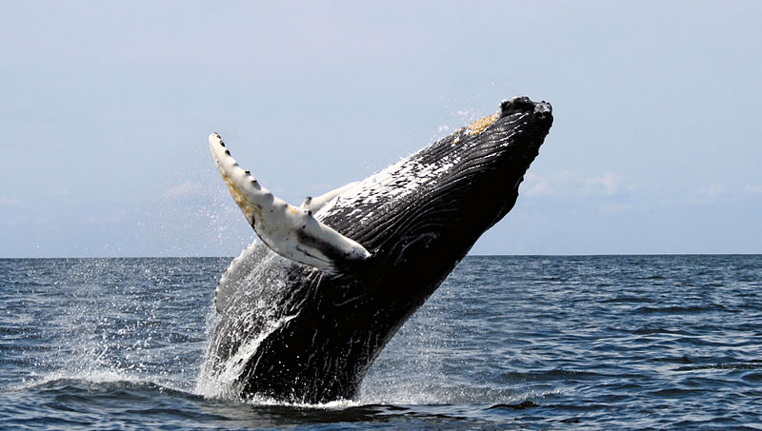
Plejtvákovití
keporkak
14 – 17 metrů
25 – 45 tun
Kosmopolitně rozšířen
Na hřbetě silná ploutev
Dlouhé, úzké hrudní ploutve (až 5 m dlouhé)
Tělo obaleno velkým množstvím tuku
Je velice obratný, vyskakuje nad hladinu, dělá, přemety, atd.
Na čelisti jsou přítomny bradavice, z nich vyrůstají 3 cm dlouhé hmatové chloupky, tzv. vibrisy
Loví pomocí techniky bublinkových sítí
Znám svým zpěvem (až 30 minut)

Slide 19
Úkol:
Roztřiďte zadané zástupce do čeledí
Velrybka malá
Modrá velryba
Plejtvák malý
Plejtvákovec šedohřbetý
Velryba antarktická
Kyt myší

Slide 20
DĚKUJI ZA POZORNOST ☺

Slide 21
CITACE
BAIRD, Mike. en.wikipedia.org [online]. [cit. 3.11.2012]. Dostupný na WWW: http://en.wikipedia.org/wiki/File:Blue_whale_tail.JPG
AUTOR NEUVEDEN. Animalphotos [online]. [cit. 3.11.2012]. Dostupný na WWW: http://farm2.static.flickr.com/1080/1348038445_850b93ba60.jpg
AUTOR NEUVEDEN. Animalphotos [online]. [cit. 3.11.2012]. Dostupný na WWW: http://farm1.static.flickr.com/154/347748290_35e6ff6a4d.jpg
AUTOR NEUVEDEN. Animalphotos [online]. [cit. 3.11.2012]. Dostupný na WWW: http://farm2.static.flickr.com/1102/1356661557_6cc412eb2a_b.jpg
AUTOR NEUVEDEN. Animalphotos [online]. [cit. 3.11.2012]. Dostupný na WWW: http://farm2.static.flickr.com/1095/1394346636_2aad8df1f7.jpg
AUTOR NEUVEDEN. Animalphotos [online]. [cit. 3.11.2012]. Dostupný na WWW: http://farm2.static.flickr.com/1206/641123258_1b17205487.jpg
WELLES, Whit. cs.wikipedia.org [online]. [cit. 3.11.2012]. Dostupný na WWW: http://upload.wikimedia.org/wikipedia/commons/9/9e/Humpback_stellwagen_edit.jpg
AUTOR NEUVEDEN. en.wikipedia.org [online]. [cit. 3.11.2012]. Dostupný na WWW: http://upload.wikimedia.org/wikipedia/commons/a/a5/Balaenoptera_physalus_skeleton.jpg
MAZZUCA, Lori. en.wikipedia.org [online]. [cit. 3.11.2012]. Dostupný na WWW: http://upload.wikimedia.org/wikipedia/commons/5/58/LMazzuca_Fin_Whale.jpg
NOAA FISHERIES. en.wikipedia.org [online]. [cit. 3.11.2012]. Dostupný na WWW:
http://upload.wikimedia.org/wikipedia/commons/0/06/Blue_Whale_001_body_bw.jpg
BENKO, Fred. en.wikipedia.org [online]. [cit. 3.11.2012]. Dostupný na WWW: http://upload.wikimedia.org/wikipedia/commons/6/6c/Bluewhale_300.jpg
BRONWEN, Lea. en.wikipedia.org [online]. [cit. 3.11.2012]. Dostupný na WWW: http://upload.wikimedia.org/wikipedia/commons/1/14/BlueWhaleSkeleton.jpg
AUTOR NEUVEDEN. Animalphotos [online]. [cit. 3.11.2012]. Dostupný na WWW: http://farm1.static.flickr.com/248/454156303_ec0f35ef9b_b.jpg
AUTOR NEUVEDEN. cs.wikipedia.org [online]. [cit. 3.11.2012]. Dostupný na WWW: http://upload.wikimedia.org/wikipedia/commons/9/9d/Eubalaena_glacialis_dead.jpg
CATANZARITI, Michael. en.wikipedia.org [online]. [cit. 3.11.2012]. Dostupný na WWW: http://upload.wikimedia.org/wikipedia/commons/c/c2/Southern_right_whale6.jpg
AUTOR NEUVEDEN. cs.wikipedia.org [online]. [cit. 3.11.2012]. Dostupný na WWW: http://upload.wikimedia.org/wikipedia/commons/c/c9/Bowheads42.jpg
LYCAON.CL. cs.wikipedia.org [online]. [cit. 3.11.2012]. Dostupný na WWW: http://upload.wikimedia.org/wikipedia/commons/6/6c/Caperea_marginata_3.jpg

